Slide 1
Сюжетно-ролевая игра как средство ознакомления с миром профессий и ранней профориентации дошкольников.

Slide 3
В жизни каждого человека профессиональная деятельность занимает важное место. С первых шагов ребенка родители задумываются о его будущем, внимательно следят за интересами и склонностями своего ребенка, стараясь предопределить его профессиональную судьбу.

Slide 4
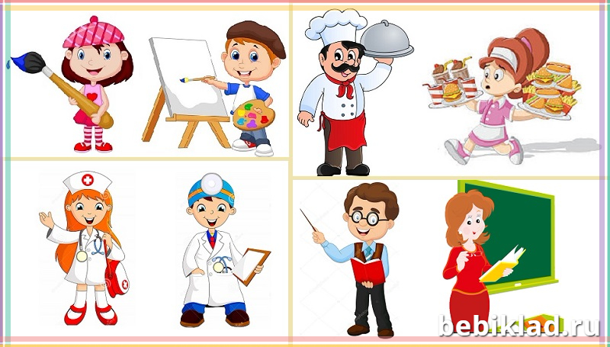
В своей работе по ранней профориентации детей мы используем различные технологии, методы и приемы. Но самым эффективным средством для нас стала организация сюжетно-ролевых игр с профессиональной направленностью.

Slide 5
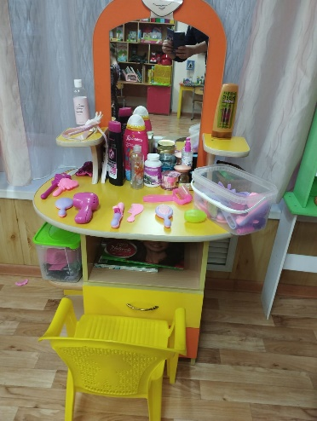
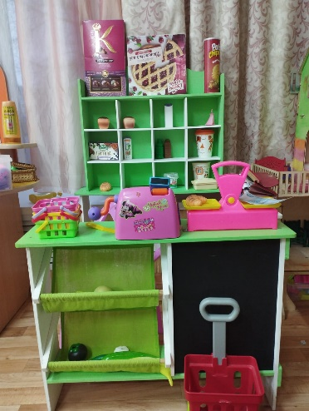
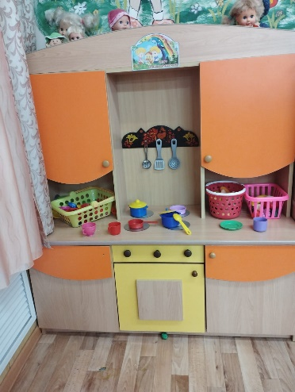
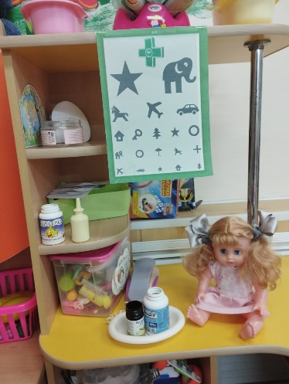
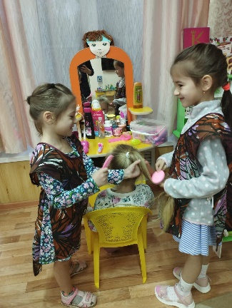
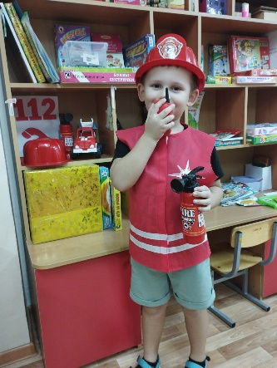
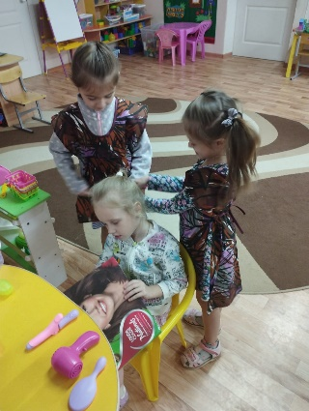
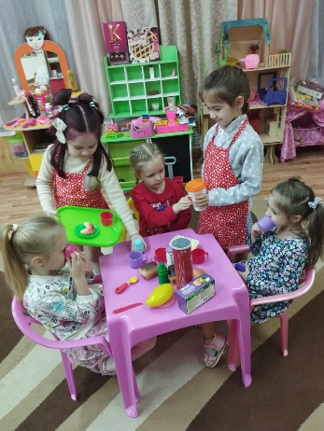
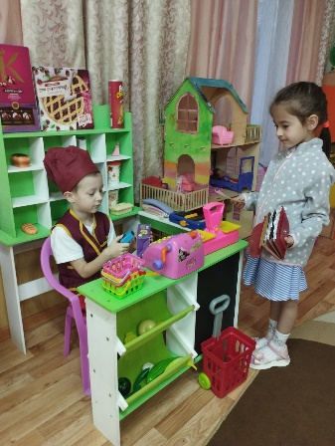
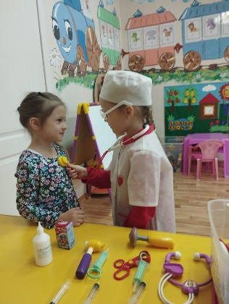
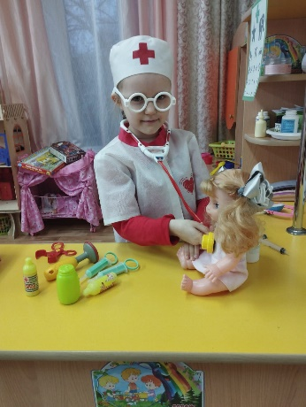
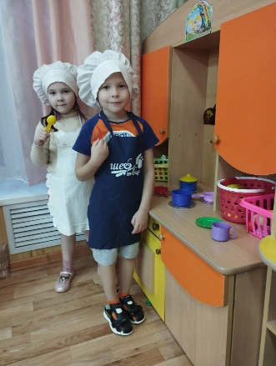
Для ознакомления детей с современным миром профессий и в нашем дошкольном учреждении мы создали игровые пространства, уголки для сюжетно-ролевых игр: - Магазин, Аптека, Парикмахерская, студия «Рукодельники»; «Кафе «Ромашка», «Салон красоты «Принцесса»; Все созданные игровые пространства позволяют в сюжетно-ролевых играх в доступной форме познакомить детей с миром профессий.

Slide 6
Цель: формировать у воспитанников первоначальные представления о некоторых видах труда взрослых, простейших трудовых операциях и материалах через сюжетно- ролевые игры.

Slide 7
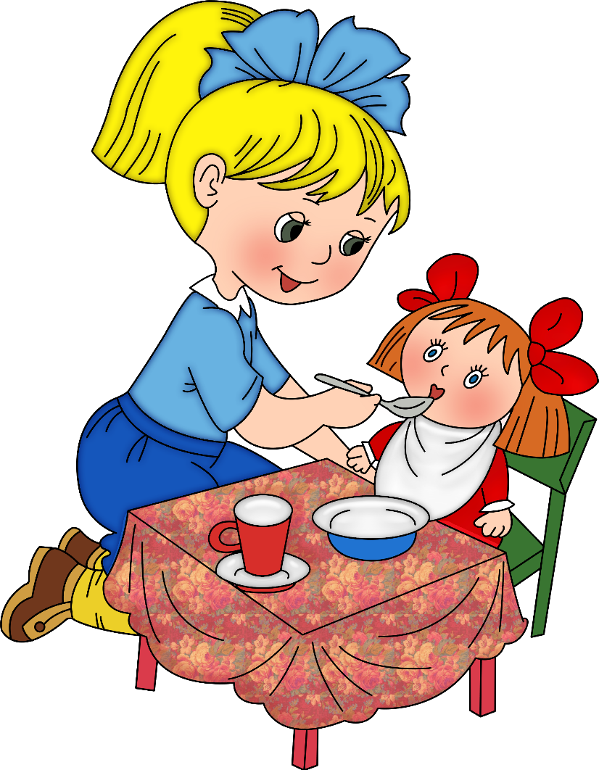
Задачи:
- сформировать у ребёнка эмоционально-положительное отношение к труду и профессиональному миру;
- развивать интерес к профессиям родителей и наиболее распространенным профессиям;
- научить детей отражать в сюжетно - ролевой игре особенности, присущие различным профессиям;
- обращать внимание детей на положительных сказочных героев и персонажей литературных произведений, которые трудятся;
- развивать представления об использовании безопасных способов выполнения
профессиональной деятельности людей ближайшего окружения.

Slide 8
Ожидаемый результат:
Реализация обозначенных задач позволяет достичь следующих результатов:
- ребенок называет некоторые профессии;
- различает профессии по нескольким признакам;
- имеет представление о профессиях родителей;
- моделирует в игре отношения между людьми разных профессий;
- участвует в посильной трудовой деятельности взрослых;
- эмоционально-положительно относится к трудовой деятельности, труду в целом;
- демонстрирует осознанный способ безопасного поведения в быту.

Slide 9
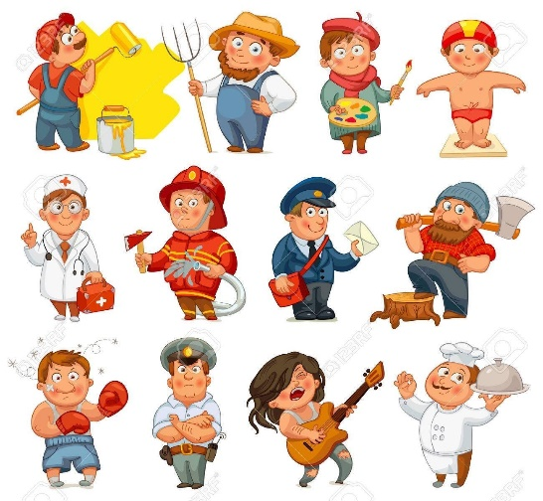
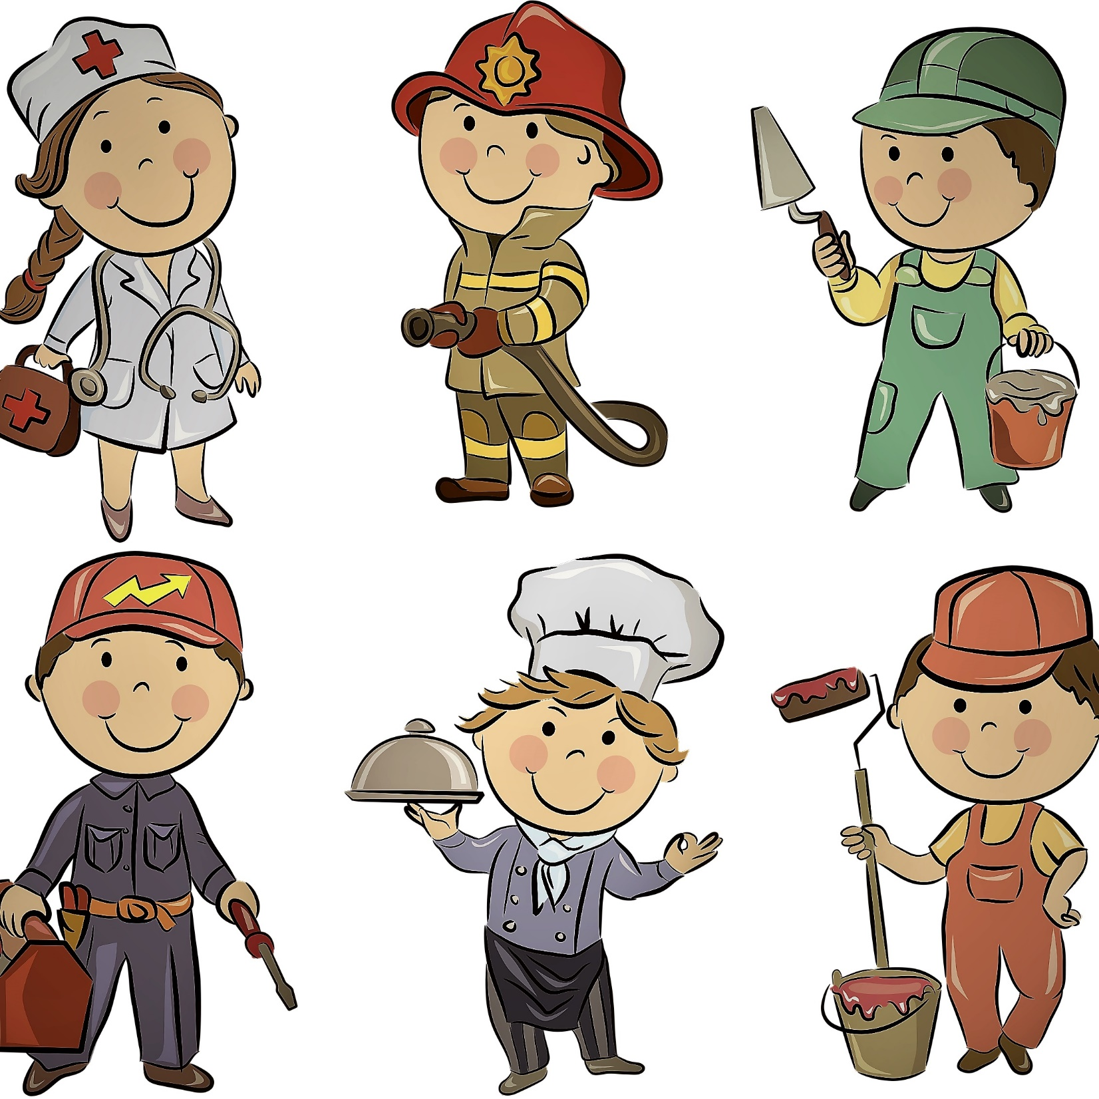
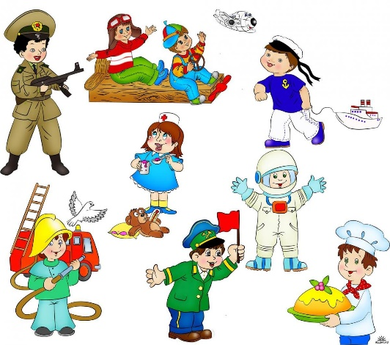
А сейчас мы с вами поиграем в калейдоскоп профессий (За каждый ответ даем снежинку (голубого и белого цвета)
1. Самая сладкая профессия
2. Самая денежная профессия
3. Самая волосатая
4. Самая детская
5. Самая смешная
6. Самая общительная
7. Самая тяжелая
8. Самая внимательная профессия
9. Самая легкая профессия
10. Самая важная профессия

Slide 10
«Игра – дитя труда. Но не всякого, а более или менее сложного, требующего подготовки, тренировки…» Даниил Борисович Эльконин.
«Игра имеет важное значение в жизни ребенка. Каков ребенок в игре, таким он будет в работе, когда вырастет» Антон Семенович Макаренко.

Slide 11
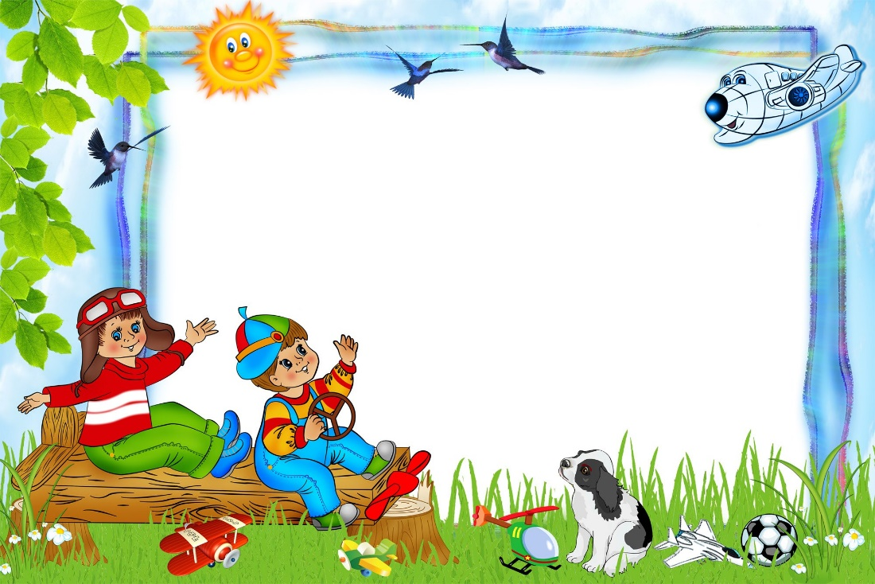
Благодарим за внимание!
Творческих всем успехов!

